Slide 1



Đồng hành cùng bé
PHÒNG GD & ĐT QUẬN LONG BIÊN
TRƯỜNG MẦM NON ĐÔ THỊ VIỆT HƯNG
Lĩnh vực phát triển thẩm mỹ
Đề tài: In ngón tay trang trí cánh bướm
Giáo viên: Phạm Thị Thúy Nga
Lứa tuổi: 24-36 tháng
Năm học 2021 - 2022

Slide 2
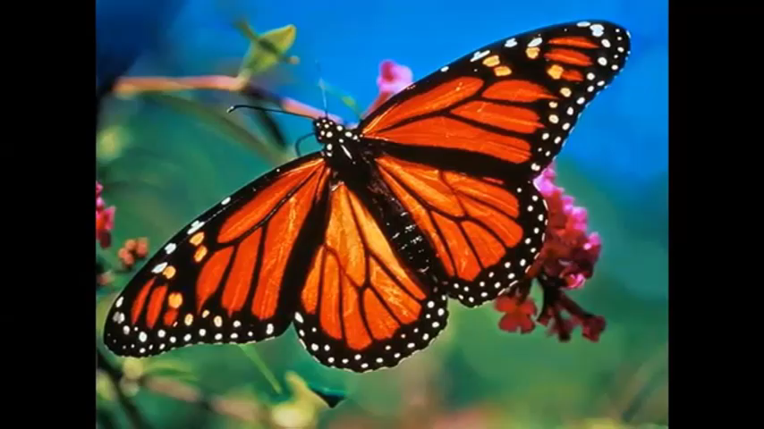

Đồng hành cùng bé

Slide 3
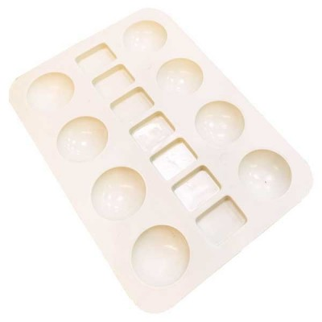
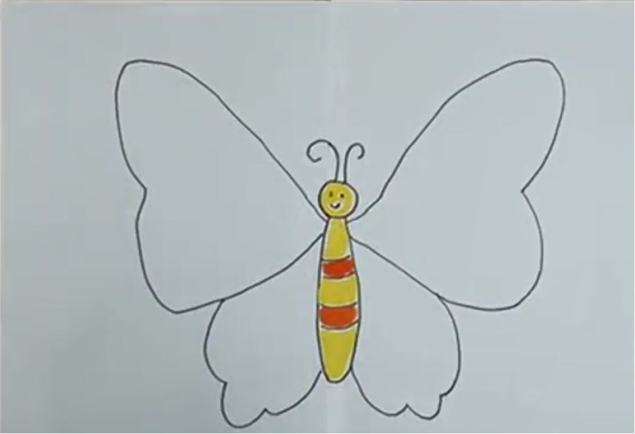
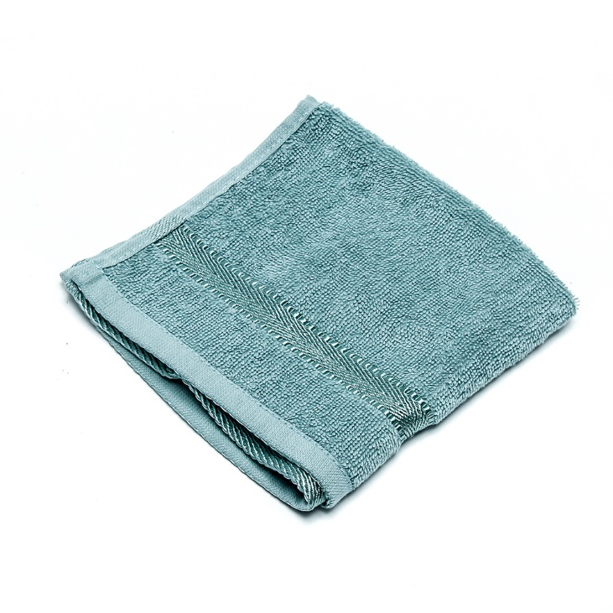
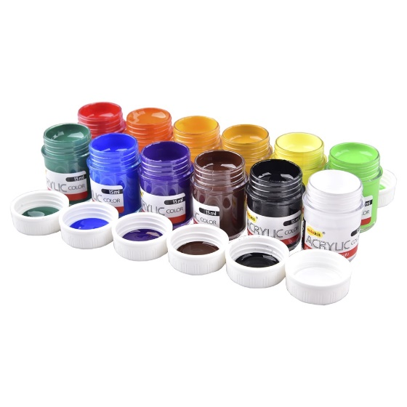
CHUẨN BỊ
Đồng hành cùng bé

Slide 4
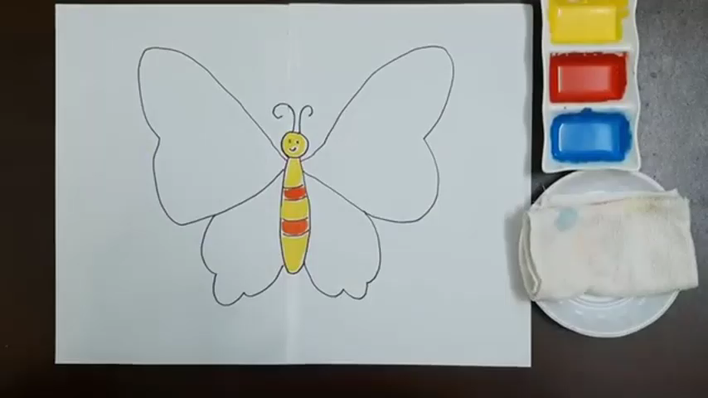
Đồng hành cùng bé

Slide 5

Đồng hành cùng bé
Trẻ thực hiện:
Cô hướng dẫn khuyến khích trẻ in ngón tay trang trí cánh bướm

